Slide 1
第三章 病毒感染与抗病毒免疫
第一节 病毒感染
第二节 抗病毒免疫

Slide 2
第一节 病毒的感染 viral infection
病毒以一定方式侵入机体, 在易感细胞内增殖，并与机体发生相互作用的过程.
病毒感染类型
病毒的传播方式
病毒在机体内的播散
病毒致病的机制

Slide 3

一. 病毒感染的类型
病毒侵入宿主体后，因病毒毒力和感染剂量、机体免疫力、人为干预等情况的不同，可表现出不同的感染类型。有以下分类方法：
显性感染
根据是否表现出临床症状
隐性感染
apparent infection
inapparent infection

Slide 4
几种主要病毒感染的发病（显性感染）率
病毒 发病率
天花病毒 ~ 100%
麻疹病毒 ~ 100%
VZV ~ 100%
流感病毒 新亚型病毒发病率高
腮腺炎病毒 ~ 80%
风疹病毒 60% ~ 70%
狂犬病毒 30% ~ 100%
HSV 潜伏感染
HIV 100%
病毒 发病率
EBV ~ 10%初感染年龄组
HAV ~ 5%
HBV 2% ~3%
脊髓灰质炎病毒 1%
流行性乙型脑炎病毒 0.33%

Slide 5
局部感染
根据病毒感染的累计部位的范围
全身感染
local infection
systemic infection

Slide 6
急性感染
根据病毒在机体内滞留的时间
持续性感染
Acute infection
Persistent infection

Slide 7


病毒感染类型
急性感染(acute infection)
指病毒在感染机体后，短时间内即被清除或导致机体死亡的过程。
临床上表现为起病急、发病快，症状迅速加重然后又迅速减轻直至康复，整个过程仅为数天至数周。病后获特异性免疫。
或隐性急性感染（即不出现症状）

Slide 8
病毒感染类型
持续性感染(persistent infection)
指病毒在体内的存活时间长，可达数月、数年甚至终生，伴随或不伴随有症状的发生。
病毒要在机体内长期存在并建立持续性感染有病毒和机体两方面的原因：
①机体免疫功能弱，无力完全清除病毒；
②病毒存在于受保护的部位；（免疫特赦部位）
③病毒的抗原性太弱，机体难于产生免疫应答将其清除；
④在感染过程中产生缺陷干扰颗粒，干扰病毒增殖，因而改变了病毒感染过程；
⑤病毒基因整合在宿主细胞的基因组中，长期与宿主细胞共存。

Slide 9
持续性感染
慢性感染(chronic infection)；
潜伏感染(latent infection)；
慢发病毒感染(slow virus infection)；

Slide 10

病毒感染类型
持续性感染(persistent infection)
慢性感染(chronic infection)：
病毒持续存在于血液或组织中并不断排出体外，病毒可被分离检测到；
可出现症状也可无症状，反复发作，迁延不愈.
如慢性乙型肝炎、丙型肝炎等。

Slide 11
病毒感染类型
持续性感染(persistent infection)
潜伏感染(latent infection):
病毒基因存在于一定的组织或细胞中；
无明显症状, 不产生有感染性的病毒体；
在某些条件下病毒可被激活而急性发作（此时可检出病毒的存在）；
如水痘-带状疱疹病毒引起的潜伏感染。
间歇期

Slide 12
病毒感染类型
持续性感染(persistent infection)
慢发病毒感染(slow virus infection)
潜伏期长；(数月、数年、数十年）
症状出现后呈进行性加重；最终导致宿主死亡。
如HIV感染、prion感染、麻疹病毒引起的SSPE(亚急性硬化性全脑炎)（少见）

Slide 13

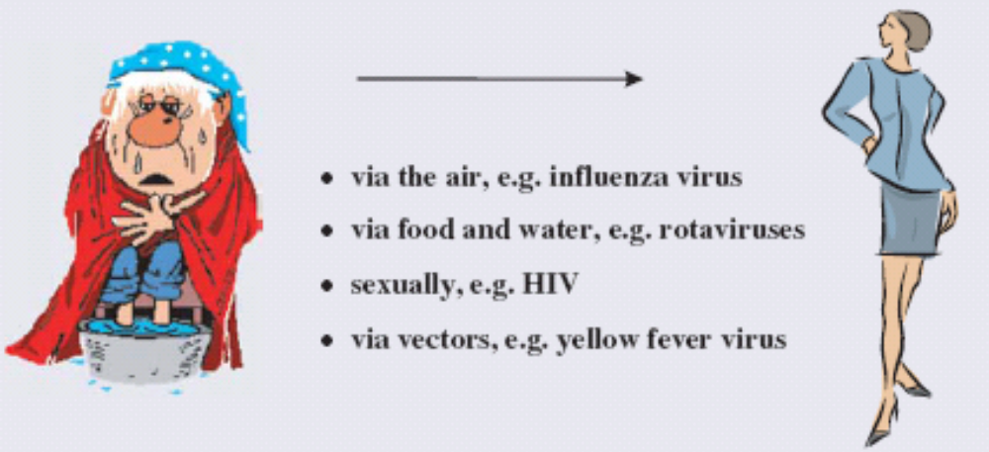
二、病毒的传播方式
方式一 水平传播(horizontal transmission):指病毒在人群不同个体间的传播.
常见途径
via abrasions and wounds, e.g. Rabies virus

Slide 14
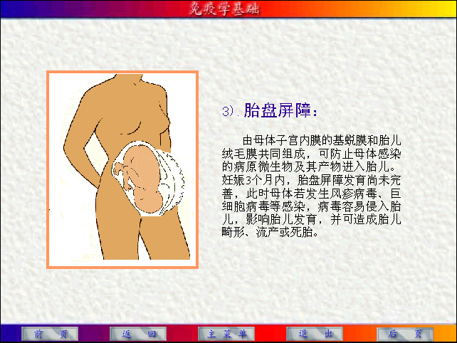

方式二 垂直传播(vertical transmission):指病毒通过胎盘、产道或哺乳由母体传至子代的传播方式。
胎盘：如风疹病毒
产道: 如HSVII
乳汁：如HIV

Slide 15
三、病毒在机体内的播散
病毒播散有以下途径：
局部播散：病毒的感染扩散只局限在同一器官或组织内。
如大多数呼吸道感染的病毒、某些肠道感染的病毒。

Slide 16
2. 血源性播散：
病毒感染扩散的常见类型。
当血液中出现病毒时称为病毒血症。病毒可为游离状态，也可寄宿在感染细胞内。
病毒一旦进入血液便几乎可以进入机体的各个组织器官。

Slide 17
3. 神经播散：
某些病毒在局部感染后，可通过感染部位的神经末梢侵入神经细胞进行播散。
某些病毒其致病力必须依赖于神经散播，如狂犬病毒和某些疱疹病毒等；有的病毒如脊髓灰质炎病毒也能侵入神经细胞并进行神经散播，但不是其主要散播途径。

Slide 18
四. 病毒的致病机理
病毒对宿主细胞的直接损伤
病毒对宿主的间接损伤---免疫病理损伤

Slide 19

病毒对宿主细胞的直接作用
杀细胞效应
稳定状态感染
包涵体形成
细胞凋亡
细胞转化

Slide 20
杀细胞效应：
病毒在细胞内大量增殖并释放子代病毒，引起细胞裂解死亡。多见于无包膜病毒：脊髓灰质炎病毒、鼻病毒、腺病毒

Slide 21
稳定状态感染：
有包膜的病毒以出芽方式释放子代病毒，因其过程相对缓慢、所致病变相对较轻，细胞在短时间内并不立即被溶解与死亡。但细胞最终会死亡。
造成稳定状态感染的病毒常会引起宿主细胞融合、细胞膜成分的改变，诱发自身免疫应答，从而导致宿主细胞损伤和破坏。

Slide 22
为特异性抗体或
CTL细胞识别
稳定状态感染
新抗原
多核巨细胞

Slide 23

包涵体形成：
包涵体（inclusion body)：有些病毒感染宿主细胞后，可用光学显微镜观察到在胞浆内或核内形成的嗜酸性或嗜碱性的卵圆形或不规则斑块。
可作为病毒感染的诊断依据。
如狂犬病毒的Negri body.

Slide 24
  细胞凋亡：
诱导细胞凋亡：某些病毒感染可以通过信号传导启动宿主细胞的凋亡基因，使细胞进入程序性死亡。如HIV感染导致的CD4+T细胞凋亡。
抑制细胞凋亡：某些病毒为了能在宿主体内长期生存，可通过多种途径干扰机体感染细胞凋亡，从而有利于病毒在宿主体内复制或长期潜伏。
从病毒与宿主的相互作用来看，被病毒感染的细胞发生凋亡是机体对病毒的一种抗病毒防御机制，而病毒产物抑制被感染细胞发生凋亡，则是病毒的一种生存机制。

Slide 25
基因整合或其它机制导致细胞转化
病毒基因整合：
某些DNA病毒的部分DNA以及逆转录病毒合成的双链DNA插入宿主细胞基因中
细胞转化 引起肿瘤。
致瘤病毒
Oncogenic Viruses

Slide 26
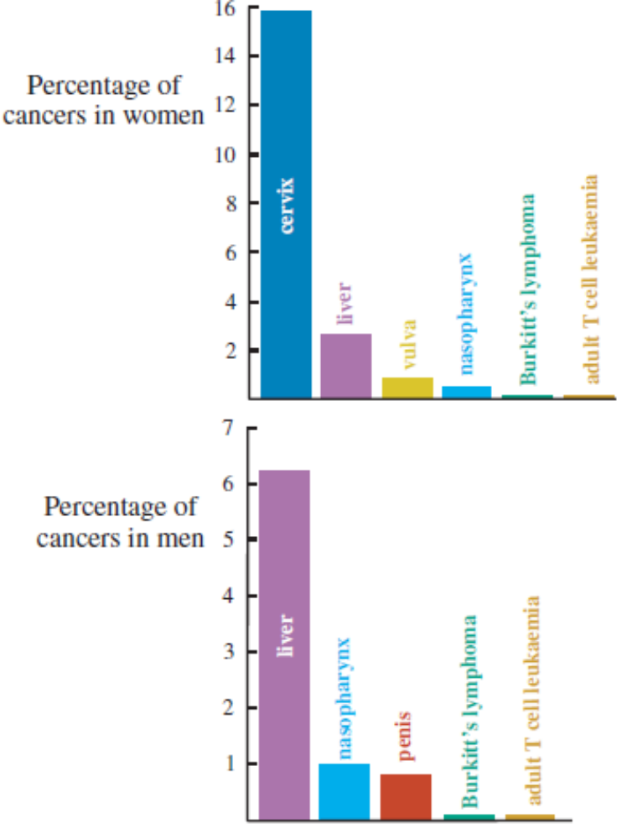
病毒与肿瘤
病毒导致20%女性肿瘤及8%男性肿瘤
Virus-associated cancers in women and men.

Slide 27
已确认的有致癌潜能的病毒
HCV ----- hepatocellular carcinoma （肝癌）
HTLV ----- adult T cell leukaemia（成人T细胞白血病）
HBV ----- hepatocellular carcinoma（肝癌）
EBV ----- Burkitt’s lymphoma （Burkitt 淋巴瘤）
------ nasopharyngeal carcinoma （鼻咽癌）
HHV-8 ----- Kaposi’s sarcoma （Kaposi 肉瘤）
HPV ----- anogenital carcinomas (生殖器癌，如宫颈癌)

Slide 28
病毒致癌的几个特点
1.病毒诱导的癌症往往是在该病毒长期持续感染后产生的。
2.很多人持续性感染可致癌病毒，但只有一小部分人发展成病毒相关癌症。如EBV、高危型HPV的感染。
3.仅有病毒感染不会引起癌症，其他因素还包括暴露于特殊环境、宿主的遗传因素及免疫缺陷。
4.免疫缺陷并不增加所用病毒相关肿瘤的风险，如鼻咽癌、肝癌等。

Slide 29
病毒的致病机理
病毒对宿主的间接损伤----免疫病理损伤
§ 诱导机体产生的免疫反应所导致的组织器官损伤
§对大部分非杀伤细胞的病毒来说，由它们引发的免疫病理反应是造成机体损伤的主要原因
细胞免疫病理损伤---- Ⅳ型超敏反应
  体液免疫病理损伤---- Ⅱ、Ⅲ型超敏反应

Slide 30
第二节 抗病毒免疫
病毒的感染与免疫
机体抗病毒感染免疫应答包括非特异性免疫与特异性免疫。

Slide 31
一、非特异性抗病毒免疫
非特异性抗病毒免疫中,除与抗其他微生物相同的机制外,干扰素与自然杀伤细胞占有突出的地位.

Slide 32
1、干扰素(Interferon,IFN)
是由病毒或其他干扰素诱生剂诱使人和动物细胞产生的一类分泌性蛋白.它作用于机体可表现出抗病毒、抗肿瘤及免疫调节等多方面的生物学活性。因其干扰病毒的侵入和增殖的作用首先被发现而得名。
定义：

Slide 33
干扰素的诱生及抗病毒机理
正常情况 干扰素基因处于静止状态。
诱生剂 激活干扰素基因 细胞建立 抗病毒状态
主要诱生剂:
病毒、dsRNA（自然生成的或人工合成的）

Slide 34
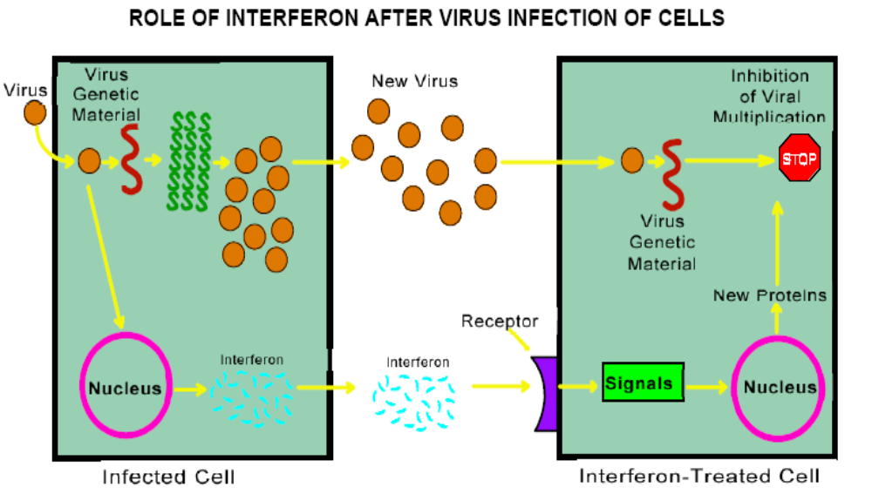

Slide 35
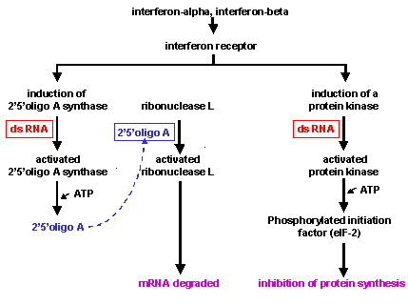
干扰素抗病毒作用的部分分子机制

Slide 36
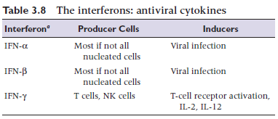
干扰素的种类
aIFN-α and IFN-β are sometimes called type I interferons. IFN-γ is often called
type II or immune interferon. The molecular mass of all IFNs is approximately
20 kDa. Human IFN-α is produced from more than 24 closely related, intronless
genes. Human IFN-β is produced from a single intronless gene with about 30 to
45% homology to IFN-α genes. IFN-γ is produced from a single-copy gene with
three introns. There is little homology to IFN-α and IFN-β.

Slide 37
干扰素的生产及应用
血源性干扰素
基因工程干扰素
长效干扰素

Slide 38
干扰素抗病毒作用的特点：
广谱性：一种病毒诱导产生的干扰素对许多病毒有抑制作用；
种属特异性：仅对产生该干扰素的同种系细胞起作用，对异种系细胞无活性；
间接性：不是直接杀伤病毒，而是通过诱导细胞产生抗病毒蛋白来抑制病毒的增殖。

Slide 39
非特异性抗病毒免疫
自然杀伤细胞(natural killer cell, NK)
是属于淋巴细胞谱系的细胞群。
非特异性地直接杀伤被病毒感染的细胞。
细胞毒性效应，释放穿孔素。

Slide 40
二、特异性抗病毒免疫
病毒具有良好的抗原性，能诱导机体产生正常的免疫应答，即特异性免疫。
细胞免疫
体液免疫
两者在对抗病毒的感染中各有特定的作用。

Slide 41
病毒抗原根据来源可分为两类：
外源性抗原：指通过吞噬或吞饮等作用被
APC从外面摄入的抗原。
内源性抗原：指在细胞内合成的抗原。如
病毒感染细胞后合成的病毒
抗原。

Slide 42
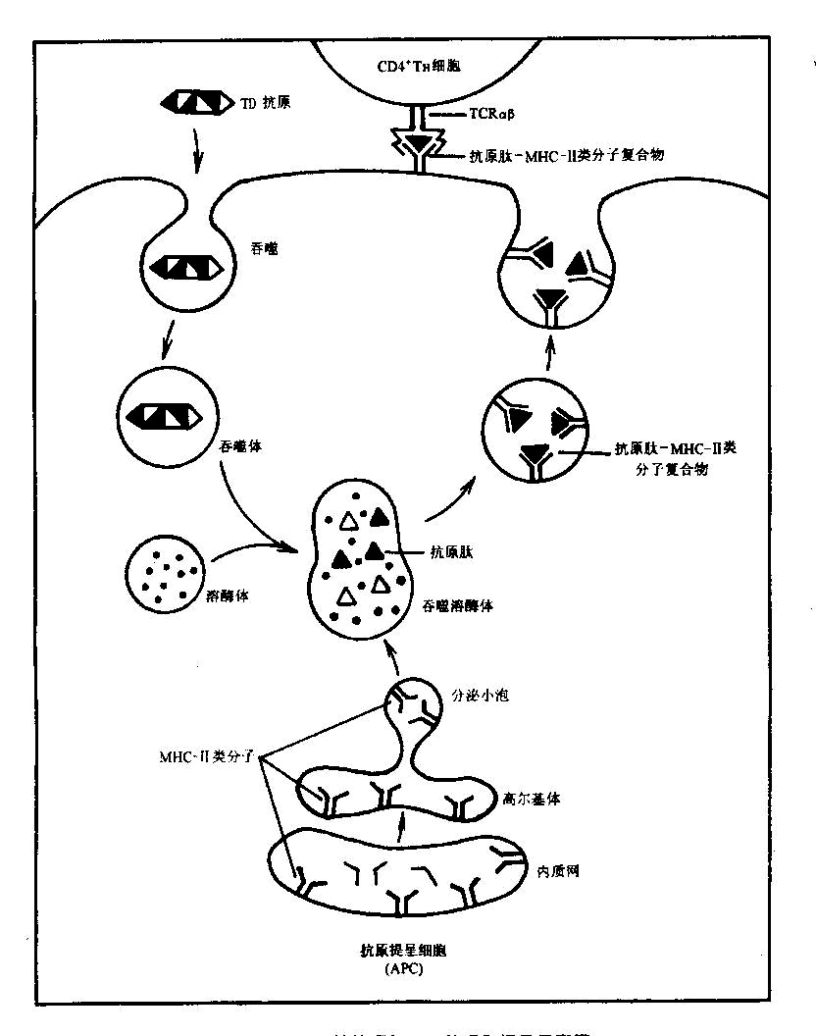
外源性抗原加工和递呈示意图

Slide 43
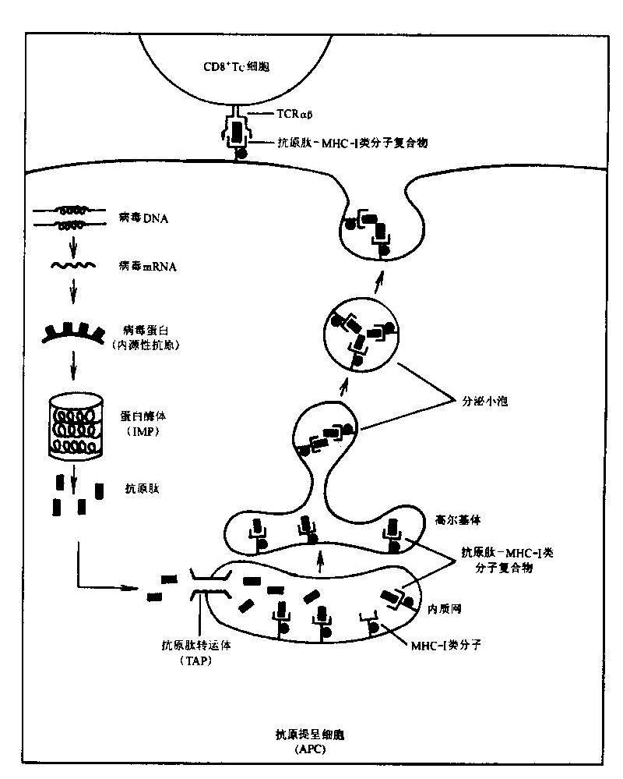
内源性抗原加工和递呈示意图

Slide 44
体液免疫的保护作用：
机体受病毒感染后，体液中出现针对各种病毒抗原的特异性抗体。
其中具有保护性作用的主要是中和抗体。

Slide 45
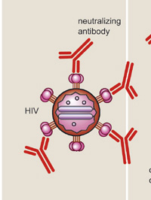
中和抗体：
针对病毒某些表面抗原的抗体。通过与病毒表面抗原结合，阻止病毒对细胞的吸附，消除病毒的感染能力。
在消除细胞外的游离病毒中起主要作用。包括IgM, IgA ,IgG 三类。

Slide 46
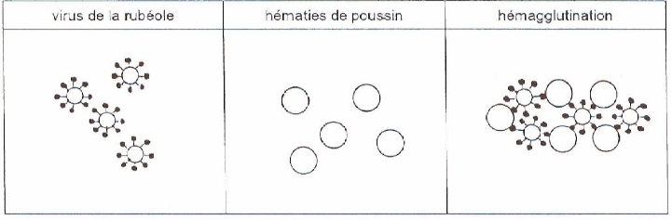
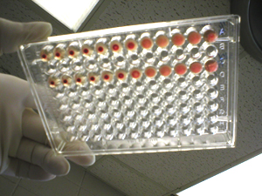
血凝抑制抗体: 表面含有血凝素(hemagglutinin, HA)的病毒刺激机体产生的抑制血凝现象的抗体。
血凝现象: HA能选择性地凝集多种哺乳类动物和鸟类的红细胞，引起红细胞凝集。
hemagglutination

Slide 47
体液免疫的其它抗病毒功能：
免疫调理作用：促进吞噬细胞对病毒的吞噬；
补体依赖的细胞毒作用：激活补体，发挥溶细胞效应；
抗体依赖性细胞介导的细胞毒作用(ADCC)：促进NK细胞的细胞毒作用。

Slide 48
细胞免疫的保护作用：
主要机制是通过致敏T细胞的效应作用。致敏T细胞主要是Tc细胞和Th细胞。
Tc细胞：可直接杀伤或破坏表面带有特异性病毒抗原的靶细胞（即受病毒感染的细胞)。
Th细胞: 释放多种淋巴因子，如TNF,IFN,IL-2等,并活化CTL及巨噬细胞,发挥杀伤等功能，破坏病毒感染细胞，终止感染。

Slide 49
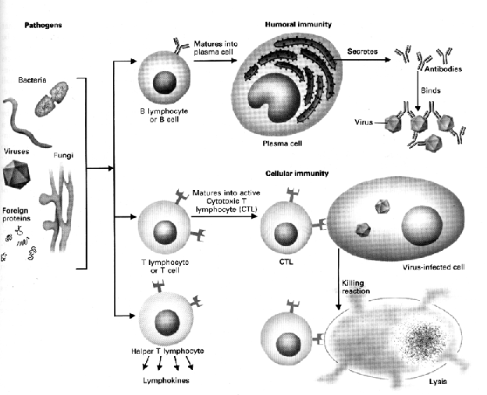

Slide 50
三、抗病毒免疫持续时间
引起病毒血症的病毒的感染
单一血清型的病毒的感染
不易发生抗原变异的病毒的感染
病后引起持久的免疫力

